Slide 1

МБОУ «Советская средняя школа №3 с крымскотатарским языком обучения»
Формирование функциональной грамотности в начальной школе

Slide 2

Что такое «функциональная грамотность?
Это умение применять в жизни знания и навыки, полученные в школе. Способность человека вступать в отношение с внешней средой, быстро адаптироваться и функционировать в ней.

Slide 3
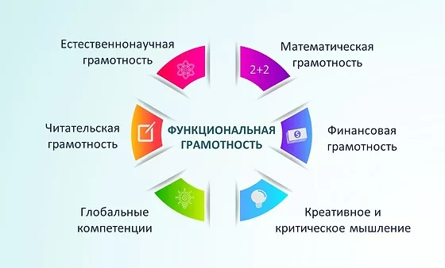

Slide 4
Цель учителя - развить ребёнка:
-Развить мышление - из наглядно-действенного перевести его в абстрактно-логическое.
-Развить речь, аналитико-синтетические способности, развить память и внимание, фантазию и воображение, пространственное восприятие.
-Развить моторную функцию, способность контролировать свои движения, а также мелкую моторику.
- Развить коммуникативные способности, способность общаться, контролировать эмоции, управлять своим поведением.
Решая эти задачи, педагог получает в результате функционально развитую личность.

Slide 5
Формы и приемы для формирования функционально грамотной личности
1.Групповая форма работы
2.Игровая форма работы
3.Творческая форма работы
4.Дифференцированное обучение
5.Элементы критического мышления
6.Тестовые задания
7.Применение ИКТ
8.Онлайн-задания, конкурсы, олимпиады

Slide 6
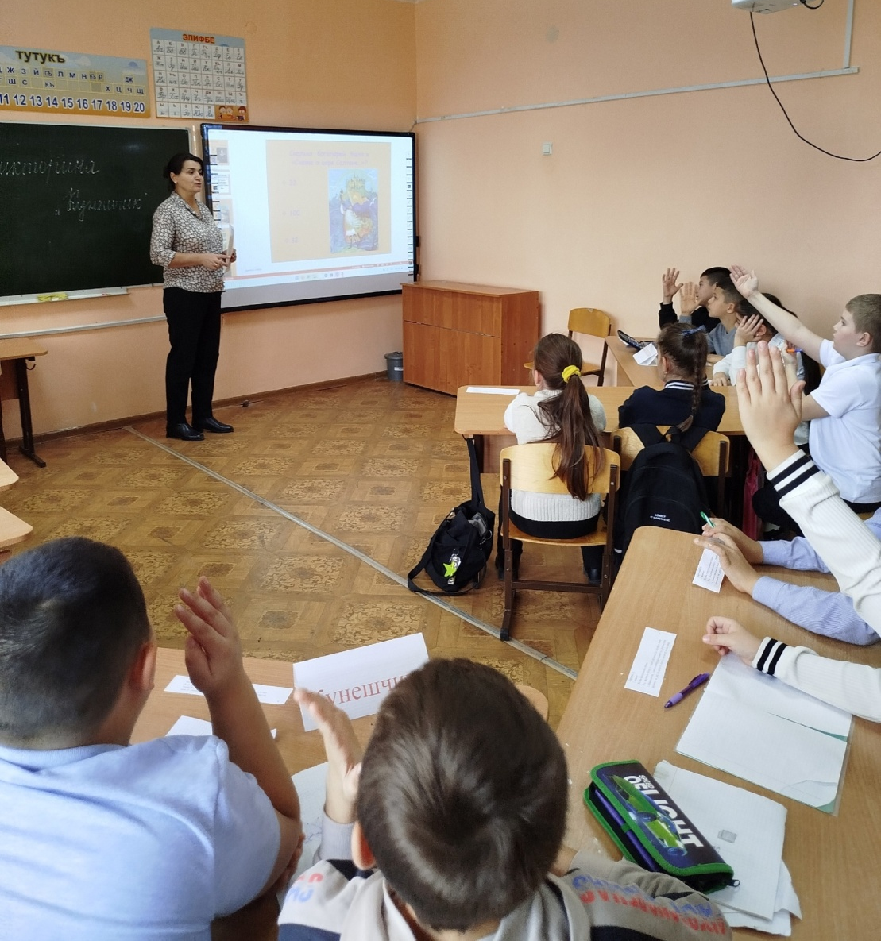
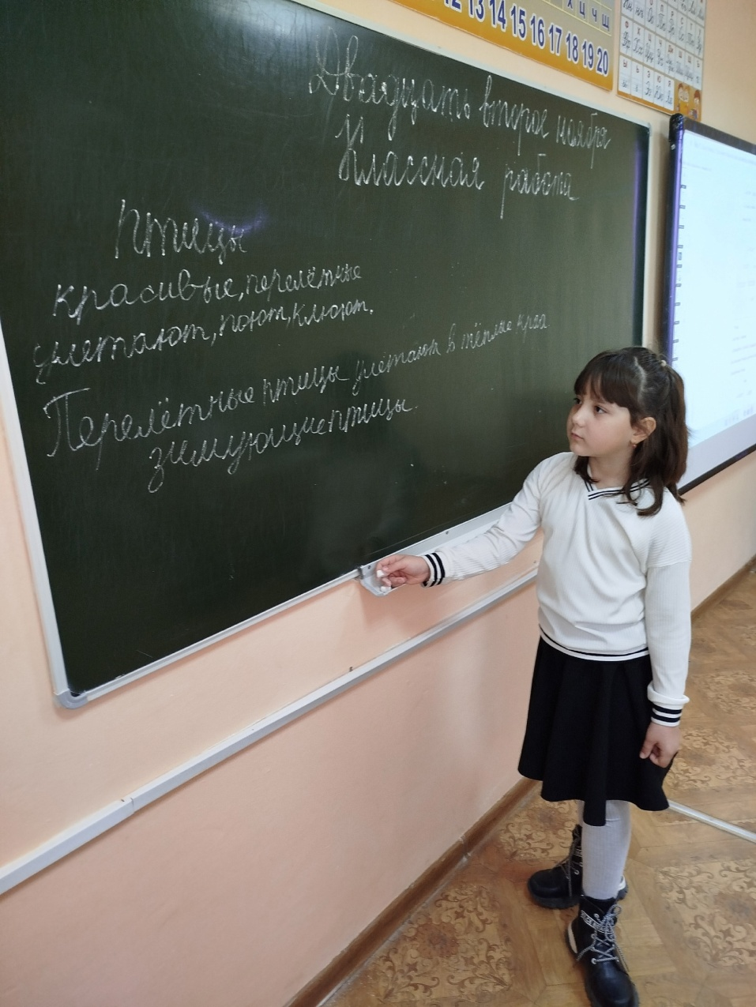
Литературное чтение
Викторина по сказкам А.С.Пушкина
Прием «Синквейн»

Slide 7
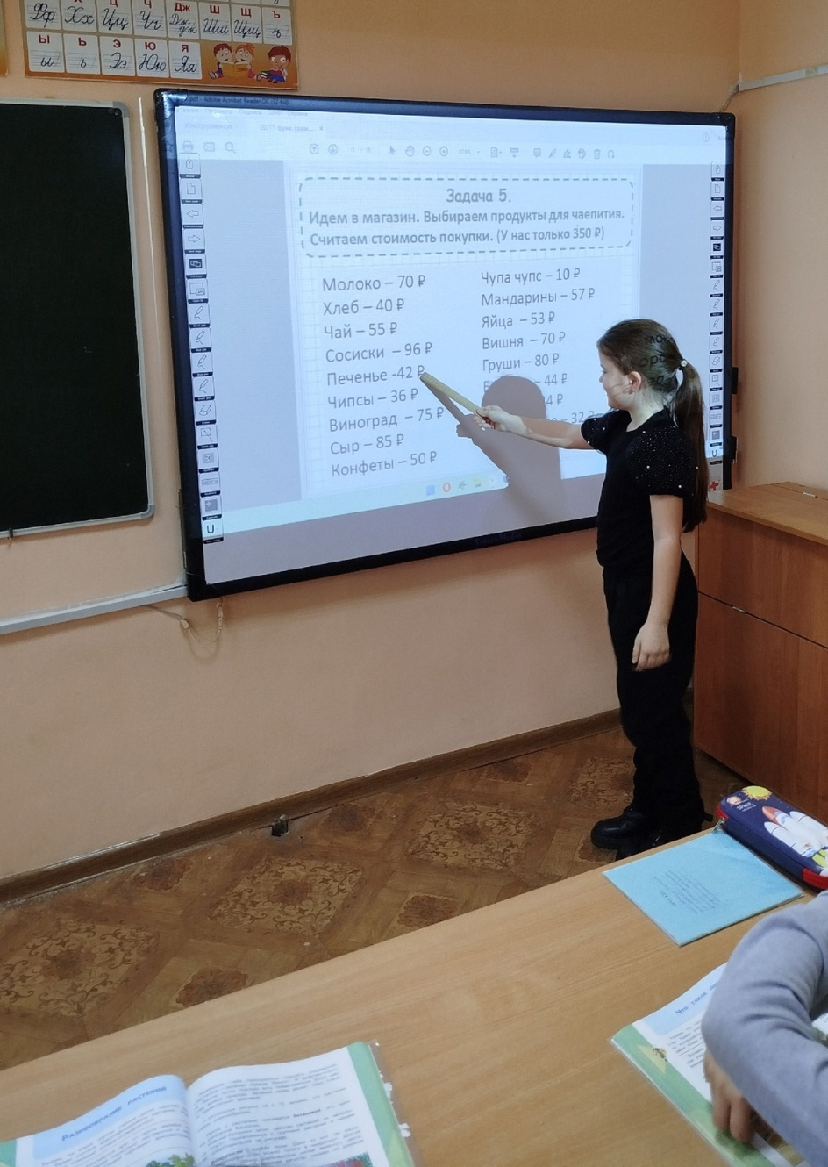
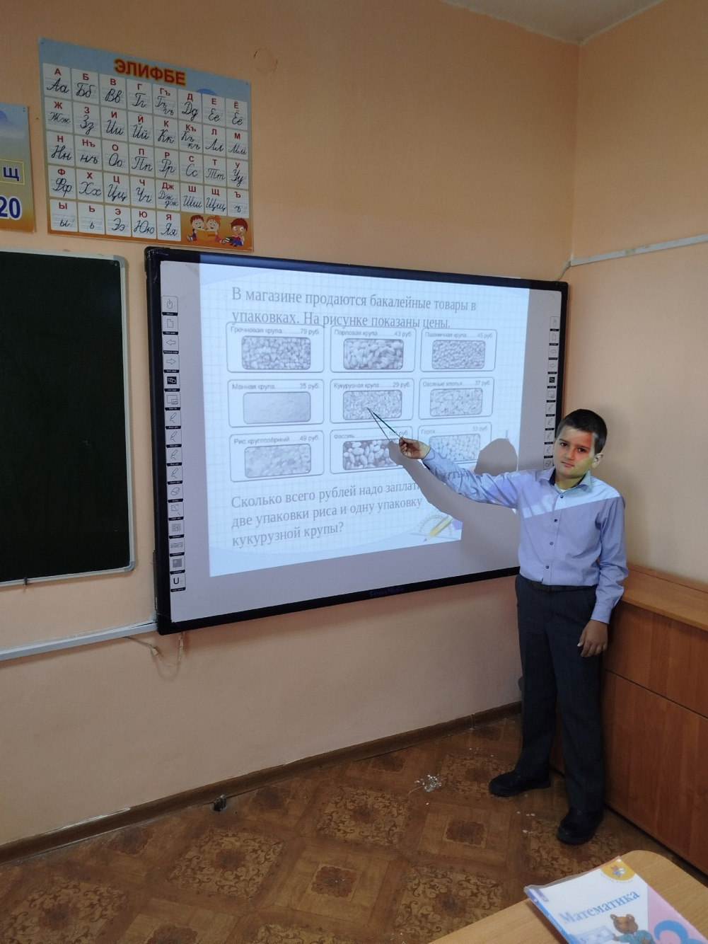
Математика
Решение задач

Slide 8
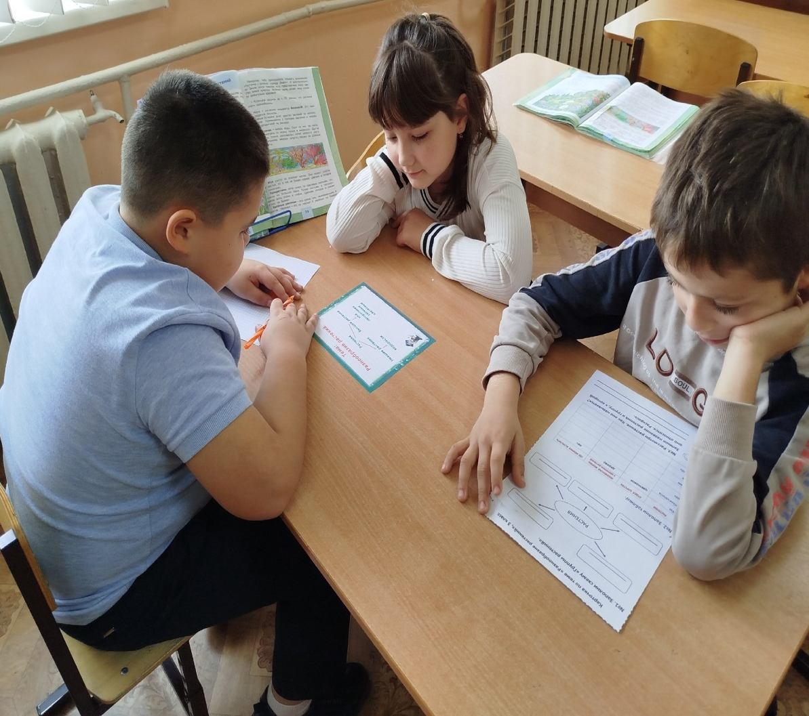
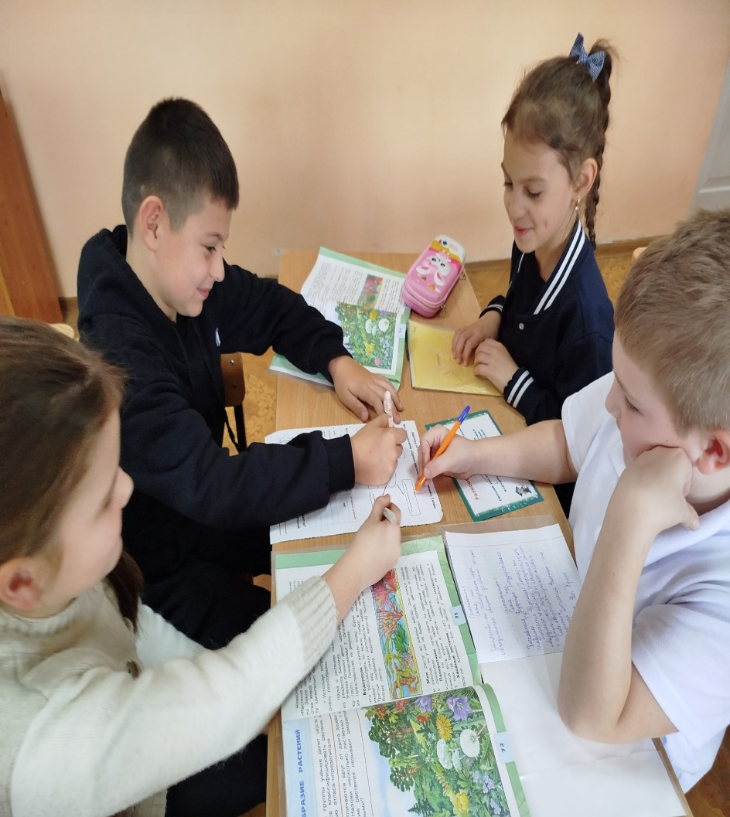
Окружающий мир
Групповая работа

Slide 9
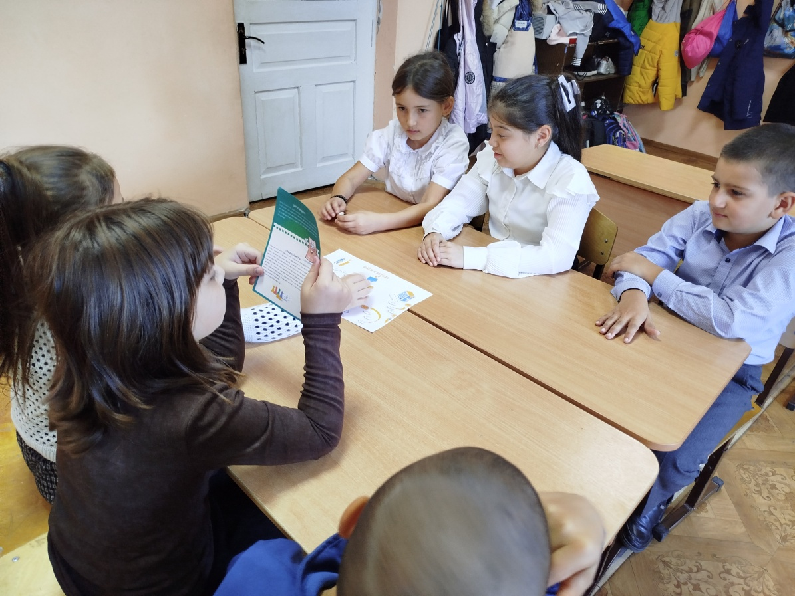
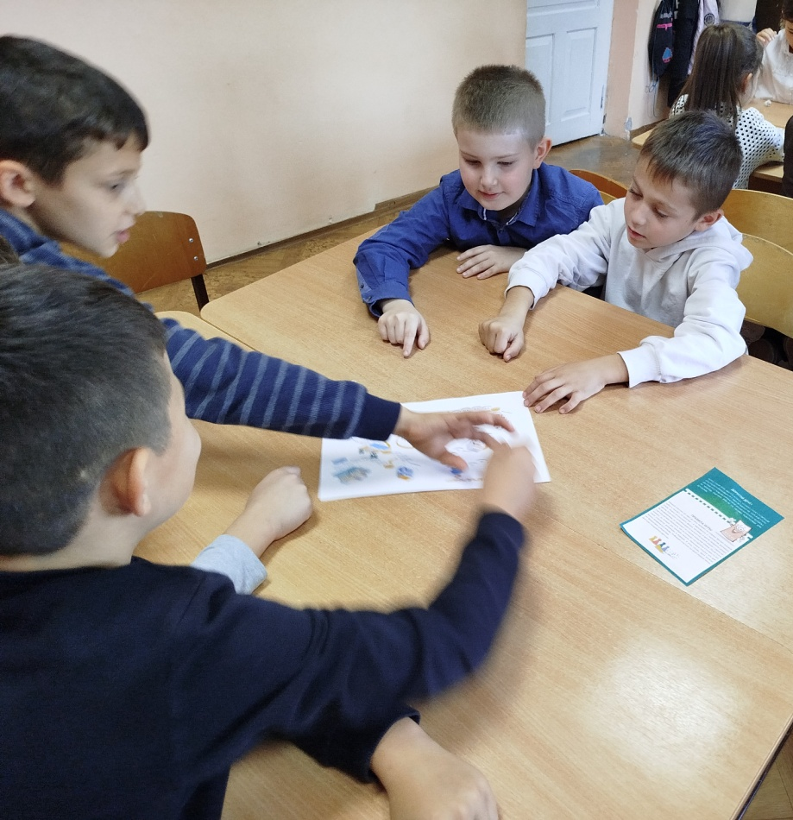
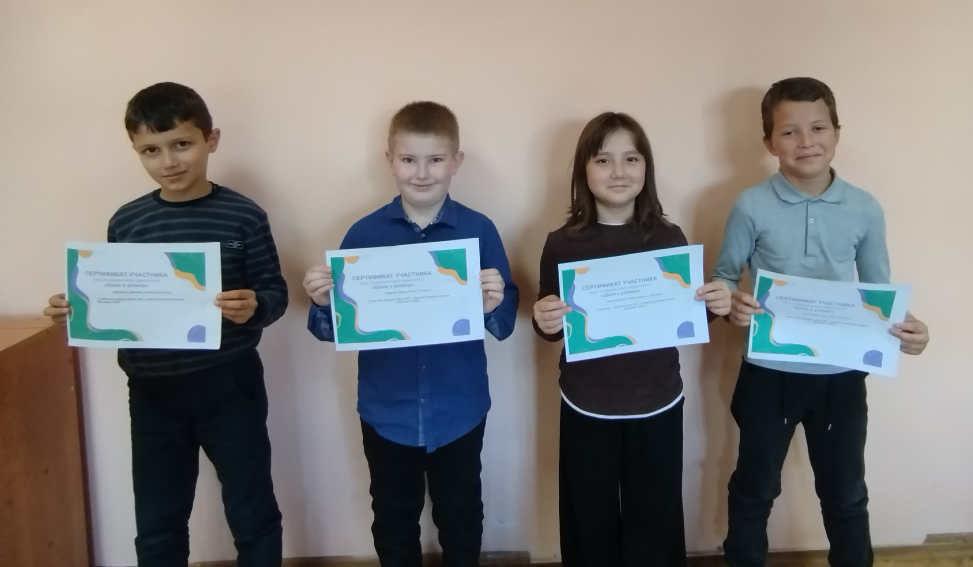
Игра «Шаги к успеху»

Slide 10

При формировании функциональной грамотности учителям начальных классов надо помнить:
Главным является не предмет, которому вы учите, а личность которую вы формируете.
Учить детей - учиться!

